Slide 1

Культура общения
Подготовили: ученицы 9 класса «Г» Петрова Алина и Абузейд Жасмин
Учитель русского и литературы: Гордеева Ольга Николаевна

Slide 2
план
Введение
Понятие «речевая культура»
История культуры родного слова
Правильность речи (нормы литературного языка)
Аспекты культуры речи
Качества хорошей речи
Структурно-языковые типы норм
Речевое мастерство
Слова-паразиты
Анкетирование учащихся 8-9х классов
Рекомендации по уменьшению употребления слов-паразитов
Вывод
Список использованных источников

Slide 3
Цель работы: выявить связь речевого этикета с культурой речи.
Задачи:
Исследовать уровень речевой культуры учащихся школы №2115
Выяснить, знают ли учащиеся способы повышения речевой культуры
Добиться повышения уровня речевой культуры
Методы исследования: Изучение информации, сбор данных, анализ и обобщение данных.
Практическое применение: Возможность использовать полученные знания на уроках русского языка и литературы.

Slide 4
введение
В последние годы наблюдается снижение речевой культуры не только в быту, но и в публичных выступлениях, в печати, на радио и телевидении. Культура современного человека в речевом общении с другими людьми – в единстве слова и дела, мысли и чувства.
Один из видов поведения человека – речь. В наших словах и наших интонациях выражено не только наше видение вещей и явлений, но и наше отношение к людям. Черствое, грубое слово, равнодушная, крикливая интонация обижают, оскорбляют. Далеко не каждый задумывается, как его слово, его интонация подействуют на собеседника.
Культура речи - понятие сложное и неоднозначное. С одной стороны, это особая научная дисциплина, а с другой – совокупность определенных знаний, речевых умений и навыков каждого человека. Она заключается также в умении найти наиболее доходчивое и наиболее уместное, подходящее для каждого конкретного случая средство для выражения своей мысли.
От степени владения нормами и богатствами языка зависит, насколько точно, грамотно и понятно может говорящий выразить свою мысль, объяснить то или иное жизненное явление, оказать должное воздействие на слушателей. Речевая культура в значительной степени обусловлена культурой мышления. От точности мышления зависит выбор средств выражения. Потому каждый говорящий в какой-то мере задумывается не только над тем, что он говорит, но и как говорит. Поэтому необходимо учиться культуре речи.

Slide 5
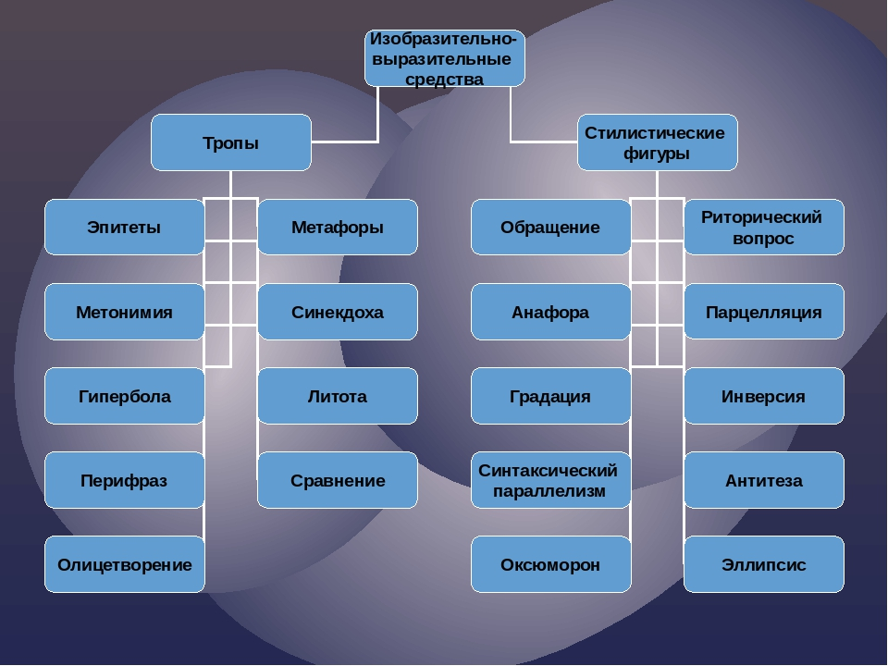
Понятие «речевая культура»
Речевая культура – это умение правильно говорить, писать и употреблять языковые средства в соответствии с целями и условиями общения.
Речь — это последовательность языковых знаков, организованная по «правилам» языка и в соответствии с потребностями выражаемой информации. Последовательность, языковую структуру и ее организацию создает сам «говорящий».
Под речевой культурой понимается владение нормами литературного языка в его устной и письменной форме, при котором осуществляются выбор и организация языковых средств, позволяющих в определенной ситуации общения и при соблюдении этики общения обеспечить необходимый эффект в достижении поставленных задач коммуникации.
Речевой культурой важно владеть всем, кто по роду своей деятельности связан с людьми, организует и направляет их работу, ведет деловые переговоры, воспитывает, заботится о здоровье, оказывает людям различные услуги.
Языковые средства:

Slide 6
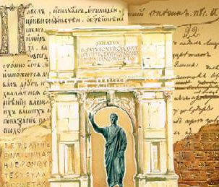
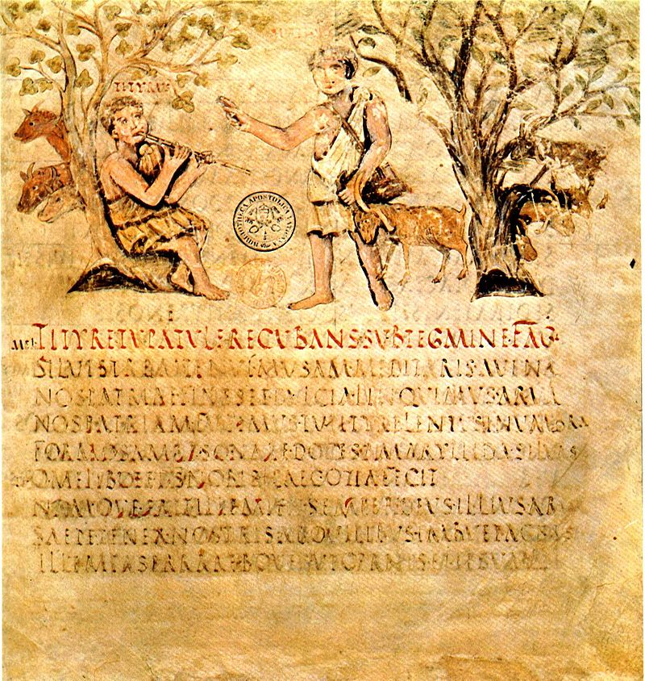
История культуры родного слова
Уже в Древней Греции и Риме развивалась культура родного слова. Римляне выработали целую систему понятий, мнений и рекомендаций, оценивающих качества хорошей речи. Были замечены и описаны сами эти качества, и среди них такие, как ясность, чистота, уместность и др. По убеждению Цицерона, чистота и ясность речи столь необходимы, что даже не нуждаются ни в каком обосновании. Однако эти необходимые качества недостаточны для того, чтобы оратор мог вызвать восхищение слушателей, — для этого нужна красота речи. По мнению Дионисия Галикарнасского, самое важное и совершенное из достоинств речи — уместность. «Обладающая им речь согласуется должным образом и с говорящим, и со слушателями, и с темой (ведь в этом заключается уместность)».
Древний мир взрастил прекрасных поэтов, писателей, драматургов – мастеров художественной речи. Этот мир подарил истории выдающихся ораторов, ставивших и решавших важные вопросы речевого мастерства. В обществе росло понимание полезности и необходимости хорошей речи, укреплялось уважение к тем, кто умел ценить и успешно применять родной язык. Приемы образцового использования языка изучались в особых школах. Позже в различных странах, в том числе и в России, передовые общественные круги ревниво оберегали родной язык от порчи и искажения. Крепло сознание того, что речь - могущественная сила, если человек желает и умеет ею пользоваться.

Slide 7
Правильность речи (нормы литературного языка)
Правильность речи – это её соответствие нормам литературного языка. Она базируется на твердом фундаменте норм, достаточно полно и последовательно отраженных в грамматиках, справочниках, словарях, учебных пособиях. Литературно правильная речь построена в соответствии с языковыми нормами.
Норма языка (литературная норма) – это правила использования речевых средств, единообразное образцовое общепризнанное употребление элементов литературного языка в определенный период его развития. Характерные особенности норм русского литературного языка:
относительная устойчивость
распространенность
общеупотребительность
общеобязательность
соответствие употреблению, (обычаю)
Литературная норма обязательна для устной и письменной речи и зависит от условий, в которых осуществляется речь. Норма не подразделяет средства языка на хорошие или плохие. Она указывает на целесообразность употребления их в общении. Источники языковых норм – произведения классической литературы, общепринятое современное употребление языка, научные исследования.
Источники изменения норм литературного языка различны: живая разговорная речь, диалекты, заимствования, профессионализмы. Изменению норм предшествует появление их вариантов, которые реально уже существуют в языке и используются его носителями. Варианты норм отражаются в словарях современного литературного языка.

Slide 8
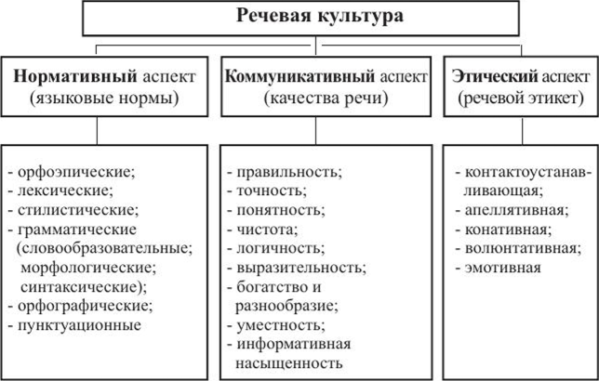
Аспекты культуры речи
Культура речи - это понятие, объединяющее владение языковой нормой устного и письменного литературного языка, а также умение использовать выразительные языковые средства в разных условиях общения.
Под культурой речи понимается совокупность таких качеств, которые оказывают наилучшее воздействие на адресата с учетом конкретной обстановки и в соответствии с поставленной задачей. К ним относятся:
богатство (разнообразие) речи
ее чистота
выразительность
ясность и понятность,
точность и правильность
Речевой этикет– это общепринятый порядок культурного речевого общения, знание и использование в речевых ситуациях устойчивых выражений, соответствующих правилам вежливости.
Этический аспект культуры речи – это моральное и нравственное обоснование звучащего и написанного слова: знание и применение правил языкового поведения в конкретных ситуациях. Этические нормы, или иначе — речевой этикет, касаются в первую очередь обращения на «ты» и «вы», выбора полного или сокращенного имени, выбора обращений типа гражданин, господин и др., выбора способов того, как здороваются и прощаются.
Культура речи имеет 3 аспекта: нормативный, коммуникативный и этикетный:

Slide 9
Качества хорошей речи
1) Грамотность – элементарное предварительное условие хорошей речи. Важным условием является также стилистическая чуткость. Это означает, что человек говорит так, как следует говорить в данной обстановке, умеет различать стили речи. Еще одним условием хорошей речи является чувство такта.
2) Правильность речи – это прежде всего ее соответствие нормам литературного языка.
3) Чистота речи – это одно из проявлений правильности речи, но это качество имеет и самостоятельное значение.
4) Точность речи – это умение четко и ясно выражать свои мысли. Оно предполагает хорошее знание предмета речи и лексического значения слов.
5) Логичная речь – это речь, не противоречащая законам логики, законам мышления.
6) Выразительная речь – это речь, с помощью которой говорящий достигает своих целей. Поэтому в каждом стиле и жанре существует своя выразительность. Наибольшее соответствие стилю и жанру, эффективное использование надлежащих языковых средств и будет придавать тексту выразительность.
В устной речи значительную роль играют интонационная выразительность, манера говорить, дикция, голос. В письменной речи выразительность может складываться из всех качеств хорошей речи в зависимости от задач стиля.
7) Уместная речь – это такая речь, в которой учитывается, что говорит автор, кому он это говорит, где, когда и сколько.
Богатство речи связано со словарным запасом человека, с использованием всевозможных языковых средств. Чем разнообразнее речь, тем она богаче.
Богатая речь отличается многообразием на всех уровнях языка, она подразумевает и лексическое богатство, и синтаксическое, и интонационное.
Чтобы увеличивать словарный запас, необходимо как можно больше слов вводить в свое активное использование, для этого нужно внимательно относиться к новым, незнакомым, непонятным словам, сразу же прояснять их для себя и использовать в своей речи.

Slide 10
Структурно-языковые типы норм
Языковая норма – это правила использования речевых средств в определенный период развития литературного языка, т.е. правила произношения, словоупотребления, использования грамматических и стилистических средств. Это единообразное, образцовое, общепризнанное употребление элементов языка (слов, словосочетаний, предложений).
Типы языковых норм:
- нормы соглашения,
- нормы, связанные с законами языка.
К нормам относятся:
- лексические нормы;
- грамматические нормы;
- орфоэпические нормы.
Орфоэпические нормы | охватывают произношение и нормы словесного ударения
Лексические нормы | связаны с осмыслением правильности, точности, уместности слова в контексте и тексте
Грамматические нормы | регламентируют выбор нужных грамматических форм слов или грамматических конструкций
Синтаксические нормы | предписывают правильное построение основных синтаксических единиц - словосочетаний и предложений
Словообразовательные нормы | определяют порядок соединения частей слова, образования новых слов
Морфологические нормы | требуют правильного образования грамматических форм слов разных частей речи

Slide 11

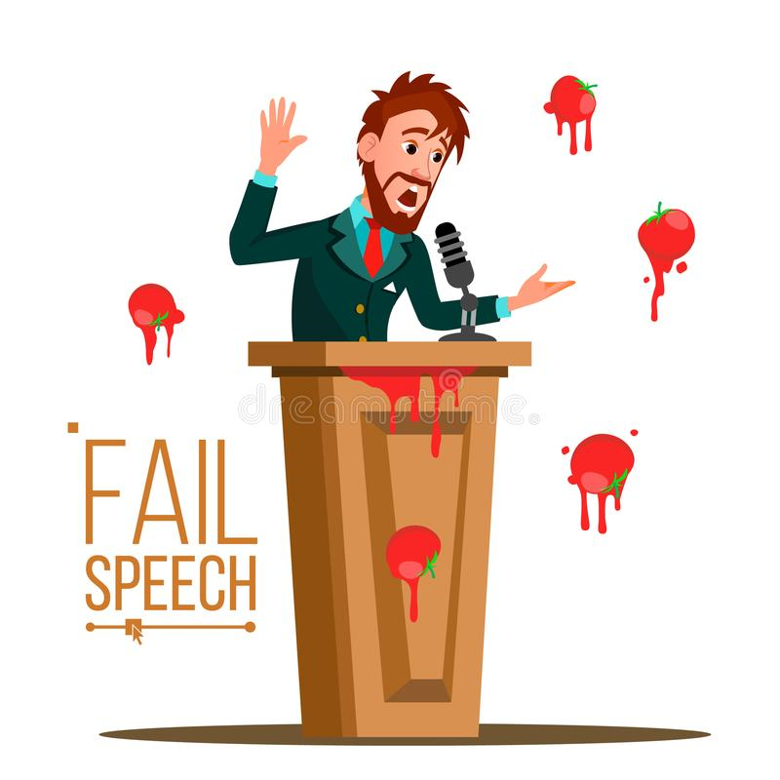
Речевое мастерство
Речевое мастерство — это владение умением, соблюдая языковые нормы, выбирать из возможных вариантов наиболее удачный для выражения мысли и отношения.
Яркими примерами речевого мастерства служат художественные произведения выдающихся русских писателей. Их работа с черновиками, переписывание заново страниц своих произведений, т. е. создание на основе прежних вариантов новых вариантов, говорят о кропотливой работе, направленной на улучшение выразительности текстов.
Уместность и неуместность выбора языковых средств для создания большей выразительности изучается в стилистике и культуре речи.
Неудачный выбор языковых средств приводит к появлению в устной речи и на письме стилистических недочетов. Говорящие и пишущие допускают следующие стилистические недочеты:
употребление в одном стиле речи слов, фразеологизмов, предложений, используемых преимущественно в другом стиле речи
неоправданное повторение одних и тех же слов, слов с одним и тем же корнем и одних и тех же видов предложений, создающее звуковое однообразие речи
тавтология (передача одного и того же по-разному), приводящая к неоправданному удлинению речи

Slide 12
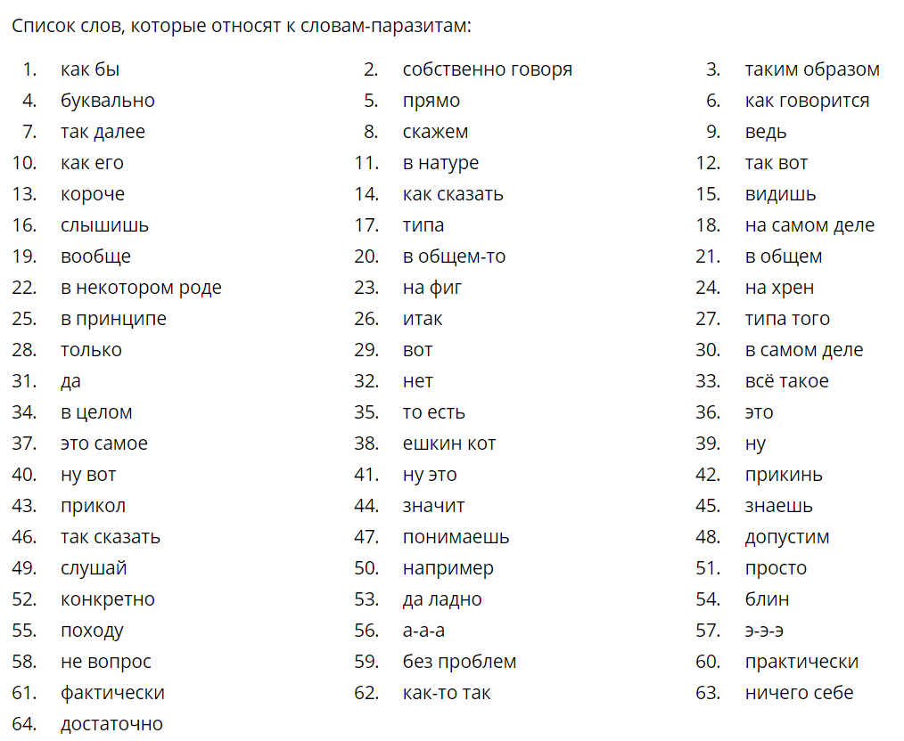
Слова-паразиты
Слова-паразиты – это слова, которые люди употребляют часто, но при этом не вкладывают в них никакого значения, а заполняют ими паузы. К словам-паразитам относятся: «как бы», «просто», «типа», «короче», «на самом деле», «практически», «так сказать», «вообще-то», «кстати», «ну», «вот», «э-э-э» и прочие. Большинством лингвистов считается, что «слова-паразиты» используются из-за бедности словарного запаса и связанных с этим регулярных заминок. В разговорной речи не всегда удается найти самое подходящее слово.
Бывают случаи, когда человек осознанно прибегает к словам - паразитам. Например, если задан «неудобный» вопрос, а ответить на него необходимо, чтобы потянуть время, за которое можно подобрать ответ, человек произносит: видите ли, ну как вам сказать и другие.
Если человек волнуется или хочет быстрее высказаться, количество слов - паразитов увеличивается. Есть и другая причина появления этих слов в нашей речи. На эти слова возникает мода. Поэтому их могут использовать и люди, не имеющие проблем с речью.
В художественных произведениях слова - паразиты часто употребляются для создания характеристики того или иного персонажа. И, конечно, в речи автора сорных слов быть не должно.
Слова - паразиты могут быть разными частями речи!

Slide 13
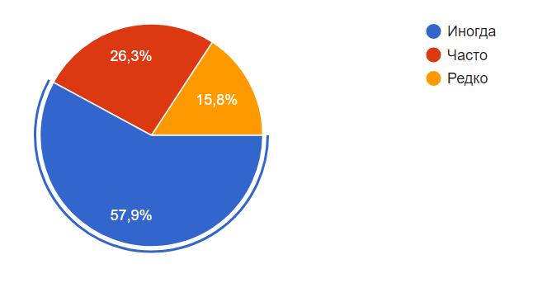
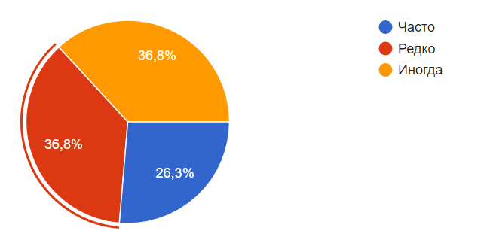
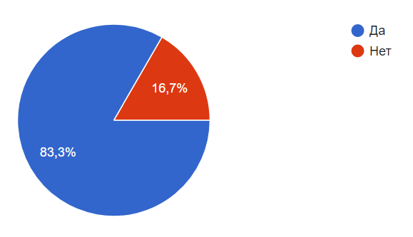
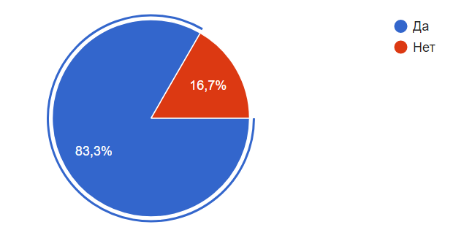
Анкетирование учащихся 8-9х классов школы №2115
1. Замечаешь ли ты ошибки в речи окружающих?
2. Замечают ли окружающие ошибки в твоей речи?
3. Знаешь ли ты, что такое речевой этикет?
4. Необходимо ли овладевать навыками речевого этикета?

Slide 14
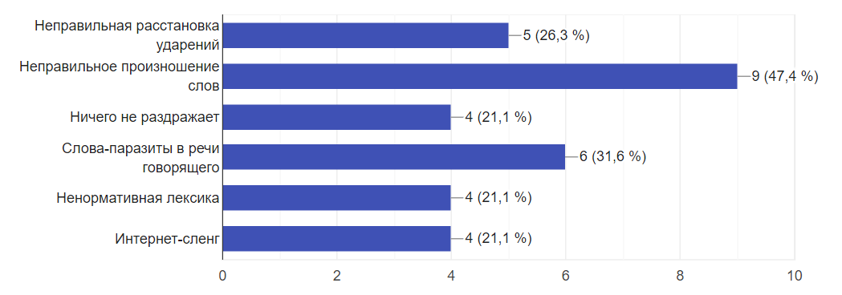
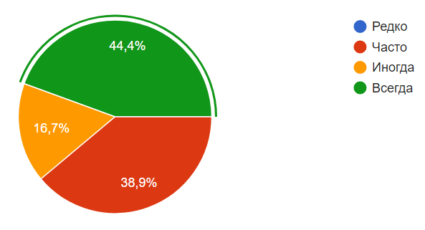
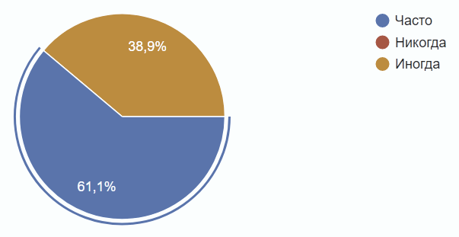
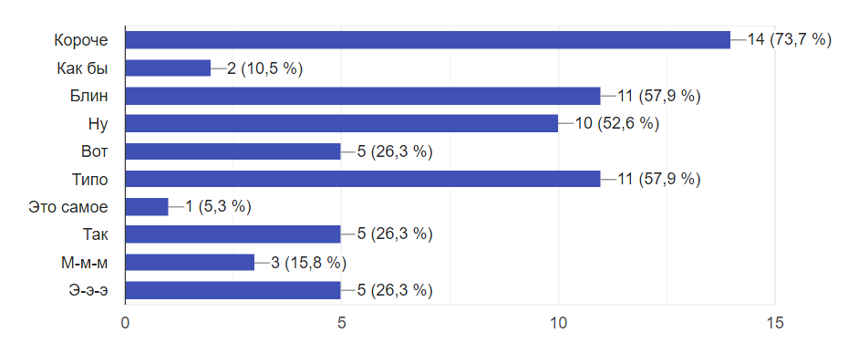
5. Какие ошибки окружающих тебя раздражают? 6. Используешь ли ты в своей речи слова благодарности?
7. Используешь ли ты в своей речи слова «извините»,
«простите»?
8. Какие слова-паразиты из этого списка ты употребляешь чаще всего?

Slide 15
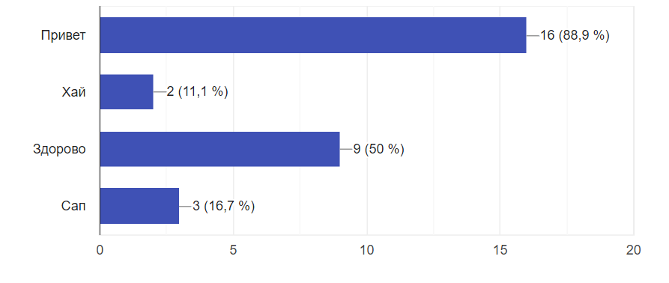
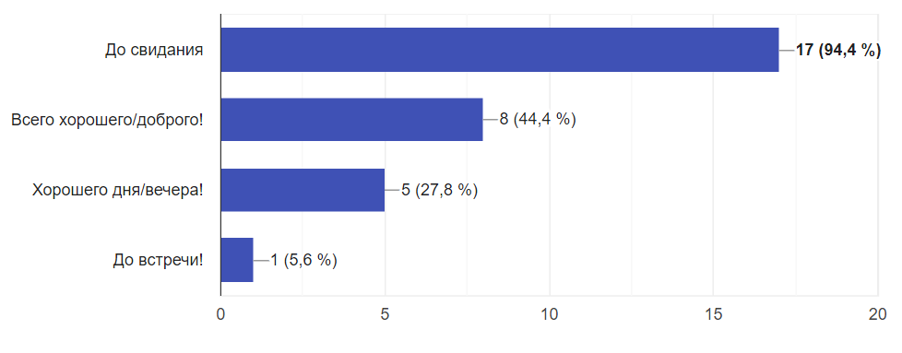
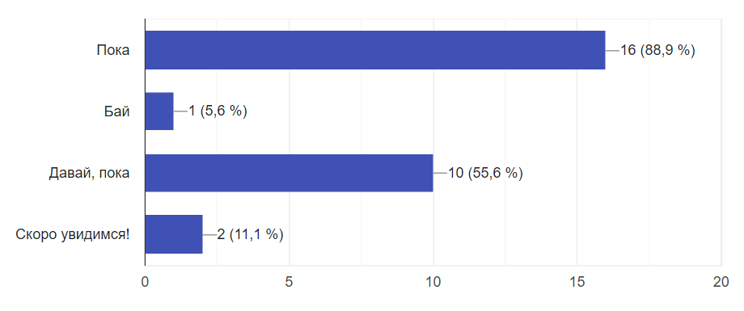
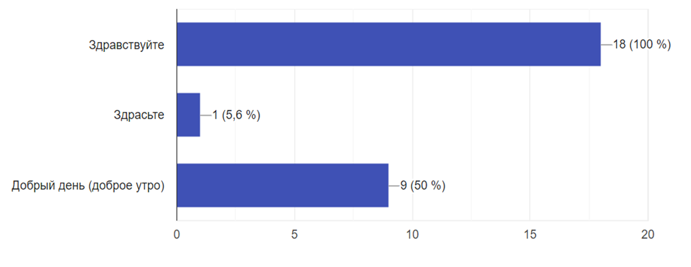
9. Какие слова для приветствия используешь
со сверстниками?
10. Какие слова используешь при прощании со взрослыми людьми?
11. Какие слова используешь при прощании с одноклассниками?
12. Какие слова для приветствия используешь со взрослыми (педагогами, техническими работниками)?

Slide 16
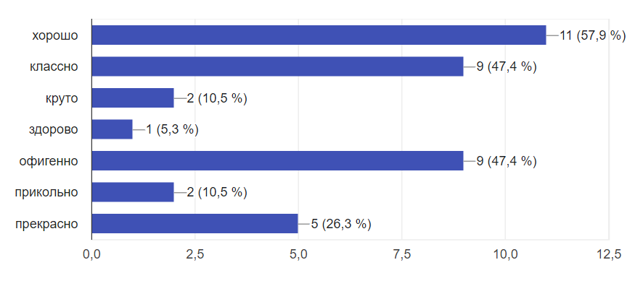
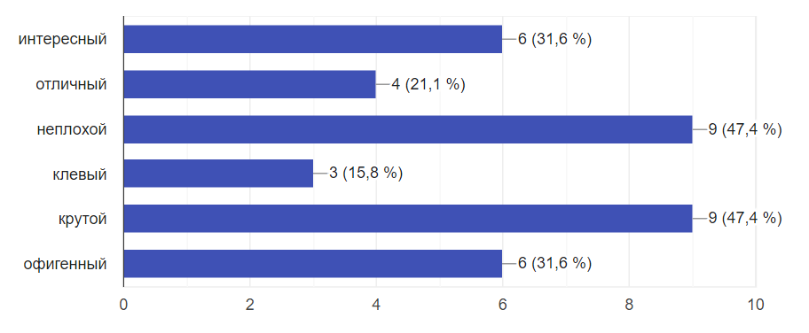
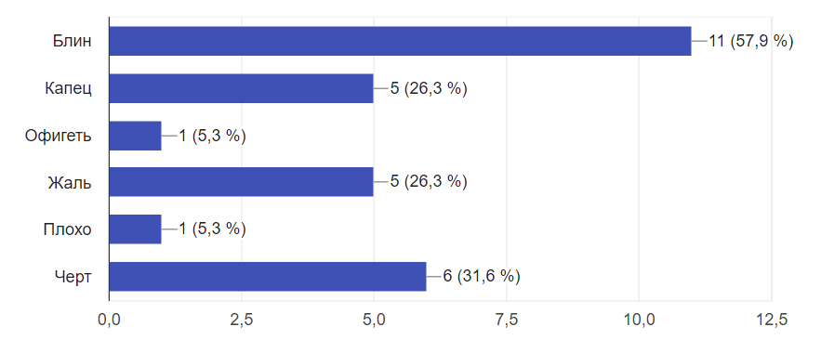
13. Какие слова ты бы употребил в данном предложении:
"Я так ………………………. отдохнул! (положительная оценка).
14. Какие слова ты бы употребил в данном предложении: "Я посмотрел ………………………… фильм!« (положительная оценка).
15. Какие слова ты бы употребил в данном предложении: "………………, я заболел(а) и не пойду гулять. (отрицательная оценка).

Slide 17
Рекомендации по уменьшению употребления слов-паразитов
1.Делайте паузы в речи. Лучший способ избавиться от слов-паразитов — это пару секунд подумать о том, что вы хотите сказать. Не начинайте говорить, пока не будете готовы. Понятно, что длинные паузы в речи делают ее неестественной, однако короткие паузы совсем не обязательно заполнять ненужными словами. Исследования показывают, что большинство вариантов разговорной речи состоит из коротких (0,20 секунд), средних (0,60 секунд) и длинных (более 1 секунды) пауз. Однако хорошие спикеры часто делают паузу на две-три секунды или даже дольше. Паузы не так легко принять. Для многих людей даже самая короткая пауза в их речи может ощущаться как бесконечная тишина. Это потому, что мы склонны думать быстрее, чем говорим. Из-за этого несоответствия, когда вы разговариваете или выступаете, ваше восприятие времени искажается, и то, что кажется вам вечностью в уме, на самом деле для аудитории или собеседника составляет максимум несколько секунд.
2.Используйте простые и короткие предложения. Чем длиннее и сложнее предложение, тем выше вероятность использования слов-паразитов. Короткие предложения помогут вам четко изложить свою точку зрения, а слушателю не придется обрабатывать большой объем информации. Короткие предложения звучат намного увереннее и убедительнее, лучше передают информацию.
3.Не бойтесь говорить медленно. Когда вы говорите быстро, ваш мозг начинает перегружаться и, вы сами того не осознавая, начинаете вставлять слова-паразиты.

Slide 18
Рекомендации по уменьшению употребления слов-паразитов
4.Не волнуйтесь. Не только публичные речи вызывают стресс, но и простой разговор, особенно с незнакомыми людьми, представляет большую трудность для некоторых. Что касается выступлений, то репетируйте его как можно чаще. Чем менее вы подготовлены, тем больше вы будете нервничать, что, вероятно, заставит вас говорить слишком быстро, ломать голову над словами и забывать, что будет дальше. Совсем не обязательно зазубривать текст, просто нужно повторять его как можно чаще, чтобы он сложился в голове в ясную и полную картину. С незапланированной коммуникацией все гораздо сложнее. Тем не менее хорошим способом может стать медленное дыхание. Вдох является хорошим вариантом, когда вам нужно остановиться на долю секунды и придумать ответ. Это заставит вас казаться намного более уверенным и собранным.
5.Читайте художественную литературу. Чтение художественной литературы вслух помогает улучшить манеру речи, убрать косноязычность. А пересказ позволит значительно пополнить ваш словарный запас.
6.Занимайтесь творчеством – сочиняйте. Сочинения помогают конструктивно излагать мысль. Так мозг сможет насытиться новыми словами, которыми в последующем будет пользоваться.
7.Расшифровывайте незнакомые вам слова. Узнавайте значения только что услышанных или прочитанных незнакомых вам слов. Таким образом мы расширяем свой словарный запас и в дальнейшем знаем, что мы можем употреблять в своей речи, а что нет.

Slide 19
вывод
Таким образом, исходя из данных исследований и их результатов, можно сделать следующие выводы:
1. Люди общаются между собой с помощью речи. Обмен мыслями, жизненным опытом осуществляется в процессе общения. Культура общения является составной частью культуры человека в целом. Она, как и любая другая культура, включает сумму знаний об общении. Для культуры общения характерна нормативность, которая определяет, как должны общаться люди в том или ином обществе, в той или иной ситуации.
2. Высокий уровень культуры общения обеспечивается: умением организовать процесс общения, учитывая ситуацию, мотив и цель общения, правильно понимая партнера; умением вызывать и поддерживать интерес к общению, постепенно достигая своей цели; знанием норм общения, принятых в данном обществе, психологии общения, психологии восприятия и понимания друг друга.
3. Неотъемлемым признаком образованного, всесторонне развитого человека является высокая речевая культура. Культура речи - это соблюдение устоявшихся речевых норм письменного и литературного языка, а также целенаправленное и сознательное использование языково-выразительных средств, которые зависят от обстоятельств общения и его цели. Грамотность является основой культуры речи. То есть это соблюдение общепринятых литературных норм использования фонетических, стилистических, синтаксических, лексических и морфологических средств языка.

Slide 20
Список использованных источников
1. Абрамов Н. Искусство разговаривать// Русская речь. - 1991. - № 4.
2. Введенская Л.А., Павлова Л.Г., Культура и искусство речи. Современная риторика.
3. Гольдин В. Е., Сиротинина О. Б. Речевая культура // Русский язык. Энциклопедия. - М. , 1998.
4. Далецкий Ч. Практикум по риторике. - М. , 1996.
5. Пиз А. Язык телодвижений. Как читать мысли других по их жестам.
6. Ширяев Е. Н. Что такое культура речи // Русская речь. - 1991. - № 4.
7. Голубева А. В., Максимов В. И. — М.: Юрайт. 2019. 306 с.
8. Ипполитова Н. А., Князева О. Ю., Савова М. Р. Русский язык и культура речи. Учебник. — М.: Проспект. 2020. 440 с.
9. https://odiplom.ru/lab/kultura_rechi.html
10. https://ru.wikipedia.org/wiki/Культура_речи
11. https://ktonanovenkogo.ru/voprosy-i-otvety/chto-takoe-kultura-rechi-v-povsednevnoj-zhizni-ee-sushhnost-raznoobrazie-i-aspekty.html
12. https://studopedia.ru/10_229688_kultura-rechi.html
13.https://magicspeedreading.com/books/a_govori/rechevaya_kommunikatciya/komunication_018.html
14. https://slide-share.ru/1russkij-yazik-delovoj-dokumentacii-kultura-rechiprepodavatel-kpn-288591
15. https://psy-files.ru/interesting/kultura-obsenia-formirovanie-kultury-reci-i-delovogo-obsenia.html?nowprocket=1
16. https://navigator.krao.ru/program/16755-kultura-rechi
17. https://mir-logiki.ru/umestnost-smelosti-psihologia/

